Slide 1
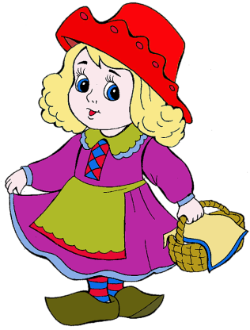
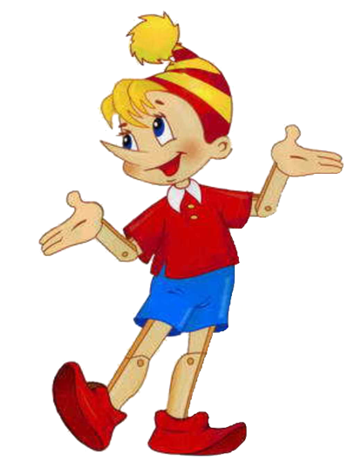
«Влияние устного народного творчества на развитие речи детей»
Подготовила: Тимохина С.Н.

Slide 2
Что такое устное народное творчество?
«Устное» - передавалось «из уста в уста», так как раньше не записывалось.
«Народное» - создание каким-то народом.
«Творчество» - это когда что-то придумывают, творят.

Slide 3
Проблема
Почему наши дети плохо говорят? Может потому, что мы разучились с ними разговаривать. Общаясь со своими детьми, родители редко используют поговорки и пословицы, а ведь в них заключается суть разрешения любого конфликта. Устное народное творчество обладает удивительной способностью пробуждать в людях доброе начало. Использование малых фольклорных жанров помогает развивать речь ребенка, мышление, устанавливать межличностные взаимоотношения, создает доброжелательную атмосферу.

Slide 4
Основными задачами
в развитии речи детей являются:
Воспитание звуковой культуры речи;
Обогащение и активизация словаря;
Формирование грамматического строя речи.
Цель:
Развитие различных способностей детей в процессе знакомства с малыми фольклорными формами.

Slide 5
Жанры детского фольклора, используемые в работе:
Колыбельные песни;
Потешки;
Прибаутки;
Заклички;
Приговорки;
Народные игры;
Русские народные сказки;
Детские игровые песни (считалки, дразнилки, песни для детей об окружающей их жизни).

Slide 6
Развивающая среда группы

Slide 7
Заклички
Мороз, мороз, Через тын перерос, Бабу снежную принёс. Баба, баба, Нос крючком, Получай-ка снега ком!
Приходи, Зима, Приходи, красна! С морозами трескучими, Снегами сыпучими, С Рождеством, с Колядой, С Масленицей молодой!

Slide 8
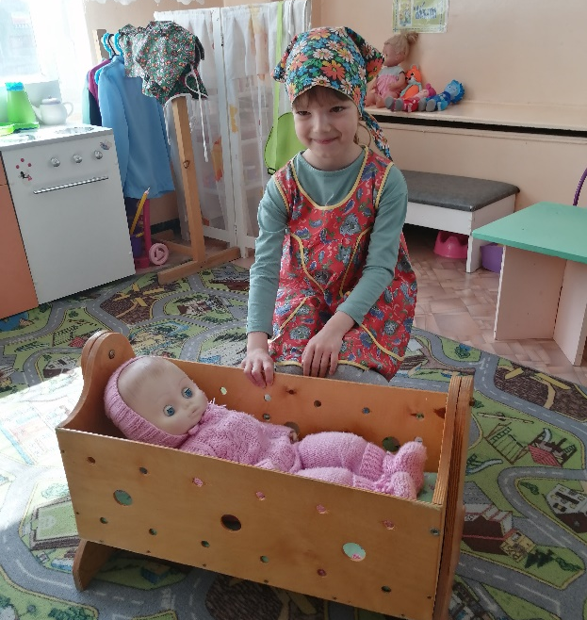
Колыбельные песни
Баю-баюшки-баю, Не ложися на краю. Придет серенький волчок И ухватит за бочок. Он ухватит за бочок И потащит во лесок, Под ракитовый кусток. К нам, волчок, не ходи, Нашу Машу не буди.

Slide 9
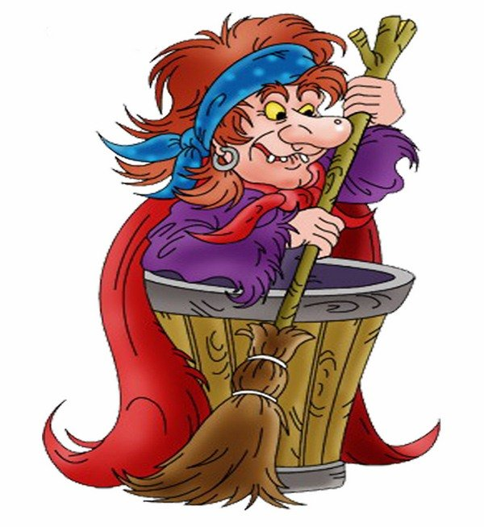
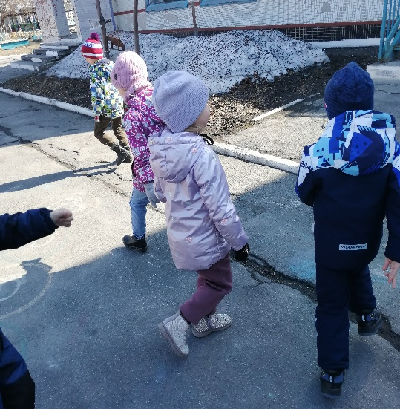
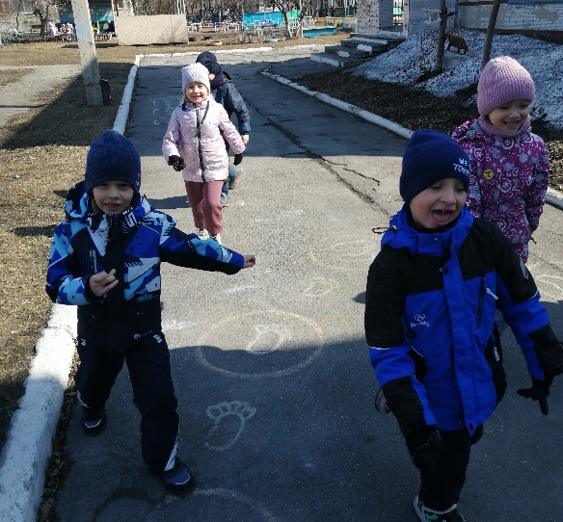
Народная игра «Бабка- Ежка»
Бабка Ёжка костяная ножка ;
С печки упала ,ногу сломала,
А потом и говорит:
«У меня нога болит»
Пошла она на базар - раздавила самовар,
Пошла на улицу - раздавила курицу,
Вышла на лужайку - испугала зайку.
В темном лесу избушка
Стоит задом наперед
В той избушке есть старушка,
Бабушка яга живет.
У нее глаза большие
Дыбом волосы стоят.
Ух страшная какая
Наша Бабушка Яга!

Slide 10
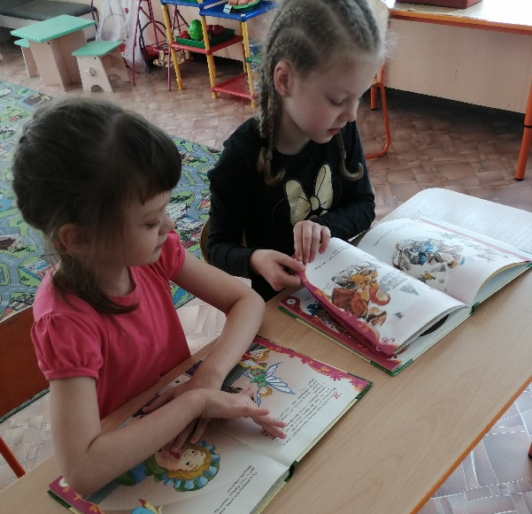
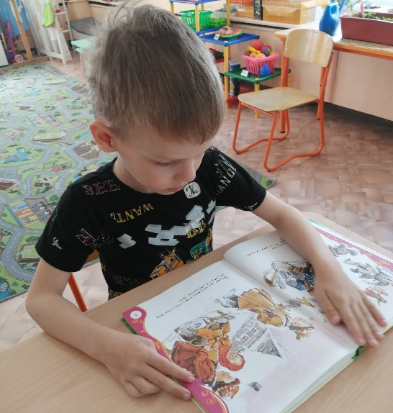
«Наши любимые сказки»
чтение сказок
рассматривание
иллюстраций
беседа по сюжету

Slide 11
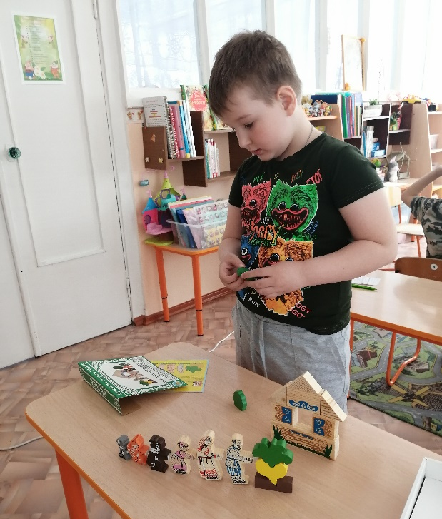
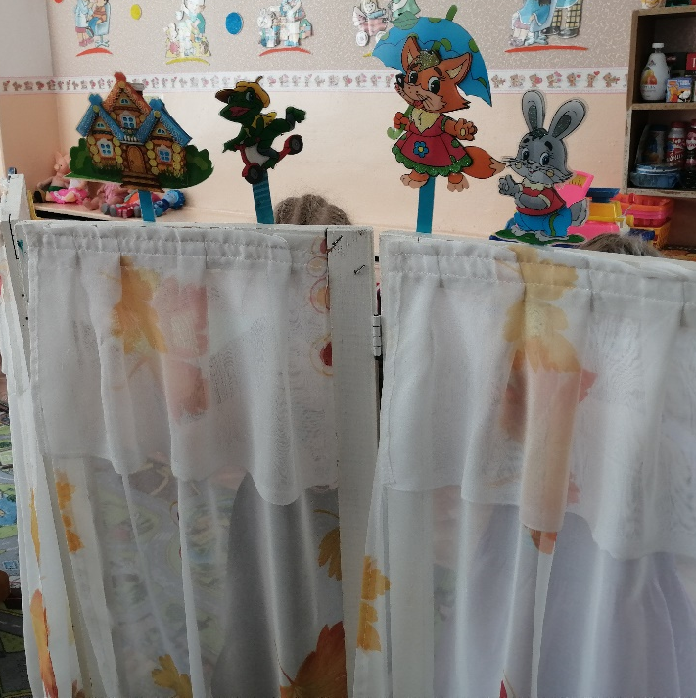
«Мы играем в сказку»

Slide 12
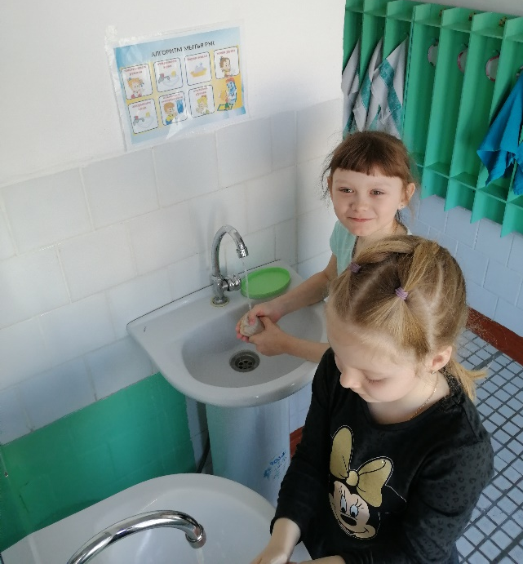
Потешки в режимных моментах
Потешки при одевании на прогулку
Раз, два, три, четыре, пять
Собираемся гулять.
Если хочешь прогуляться,
Нужно быстро одеваться,
Дверцу шкафа открывай,
И одежду доставай.
Потешки во время и перед умыванием
Знаем, знаем – да-да-да!
В кране прячется вода!
Выходи, водица!
Мы пришли умыться!
Лейся понемножку
Прямо на ладошку!
Будет мыло пениться
И грязь куда-то денется!

Slide 13
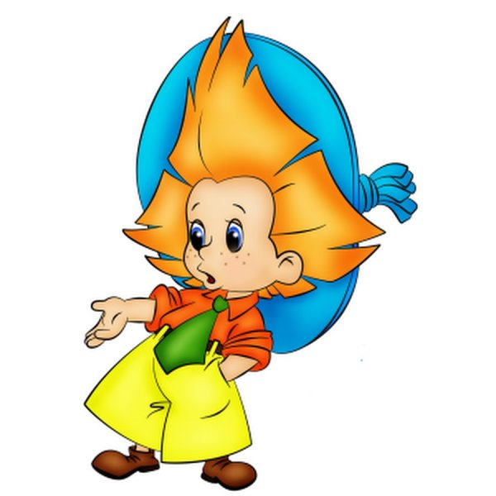
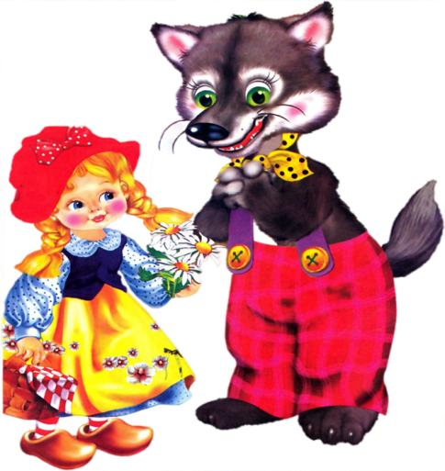
Потешки при пробуждении
Мы спокойно отдыхали,
Сном волшебным засыпали…
Хорошо нам отдыхать!
Но пора уже вставать!
Крепко кулачки сжимаем,
Их повыше поднимаем.
Потянуться! Улыбнуться!
Всем открыть глаза и встать!
Потешки во время еды
Вот и полдник подошел,
Сели дети все за стол.
Чтобы не было беды,
Вспомним правила еды:
Наши ноги не стучат,
Наши язычки молчат.

Slide 14
Ожидаемые результаты Выводы
У ребенка сформируется устойчивый интерес к народному творчеству.
Словарь детей обогатиться новыми словами, оборотами, выражениями.
Повыситься уровень связной речи.
Использование в работе с детьми устного народного творчества создает уникальные условия для развития речи, мышления детей, мотивации поведения, накопления положительного морального опыта в межличностных отношениях.
Применение в детском саду русского фольклора позволяет детям приобретать необходимые умения и навыки для использования их в речевом общении, театрализованных, сюжетных играх.
Приобщать ребенка к народной культуре следует начинать с раннего детства.
Фольклор является уникальным средством для передачи народной мудрости и воспитании детей на начальном этапе их развития. Детское творчество основано на подражании, которое служит важным фактором развития ребенка, его речи

Slide 15
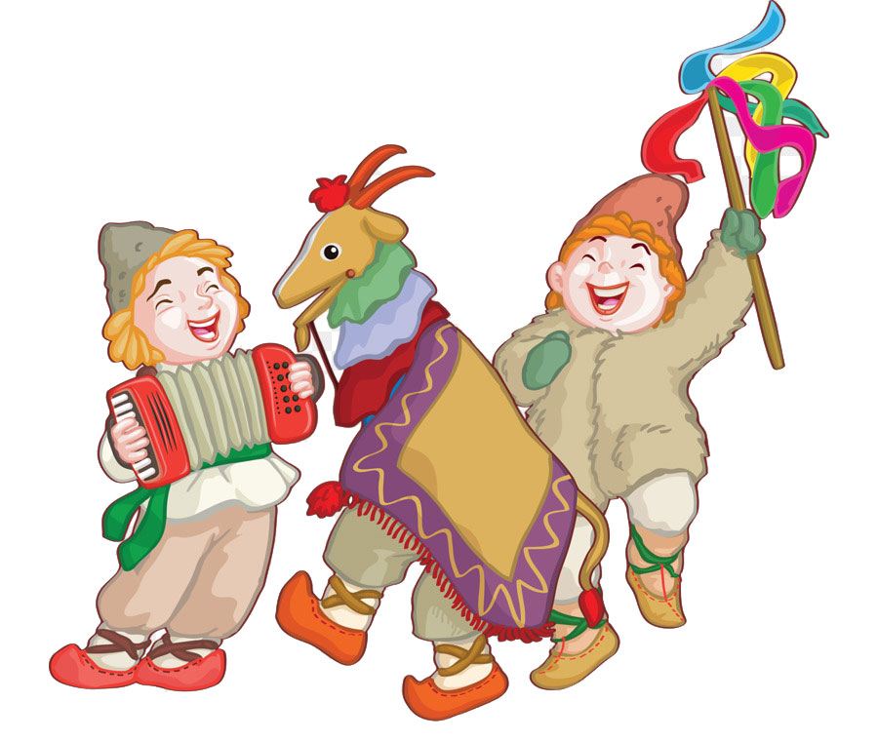
Спасибо за внимание!

